Slide 1


Soutenance de stage de fin de première année
Sujet
Création d’une application mobile sous la plateforme ScreenDy
Soutenu par:
CHLA Aymen
Encadré par:
Mme. BELLA Imane
Membres du jury:
Mme. CHEIKHI Laila
M. RACHAD Taoufiq
ENSIAS 2017/2018
Notes:
Bonjour honorable jury tout d’abord Je tiens à vous remercier d’avoir(la bonté) accepté de jugé mon travail
. Je me présente je suis CHLA Aymen étudiant en deuxieme année iwim.
. Aujourd’hui je vais présenter le travail qui s’inscrit dans le cadre du preojet du stage de fin de première année intitulé la creation d’une application mobile sous la plateforme ScreenDy effectué au sein de l’orgranisme Soft centre situé au Technopark de Casablanca et encadré par mme BELLA Imane.

Slide 2
Le plan
1
Introduction
Présentation du milieu de stage
2
Présentation du cadre général du stage
3
4
Analyse et Conception
Réalisation
5
Conclusion
6
Notes:
Le plan de la présentation est cindé sur 6 parties
Tout dabrd une intrododuction
Ensuite je vais présenter l’organisme d’accueil et le cadre gererale du stage Puis une analyse pour la capture des besoins de l’entreprise pour passé ensuite a la conception de la solution afin de choisir les technologes pour la mise en place de la solution
Pour arriver enfn a une conclusion
Voici le plan qu’on va suivre tout au long de la présentation
Apres l’introduction
Dans le premier chapitre on va détermine la problématique tout en proposant une solution ,
Dans Le deuxième chapitre on va spécifier les besoins fonctionnelle et non fonctionnelle du projet .
le troisième chapitre contient une vue conceptuelle des technologies qui assurent le développement web.
, Dans le quatrième chapitre nous allons décrire les étapes de réalisation ainsi que les résultats qu’on a obtenus.
Et pour finir une conclusion et perspective

Slide 3
Introduction
Milieu de stage
Cadre général
Analyse et Maquettage
Conception
Réalisation Conclusion
Application mobile de réservation de véhicules.
Durée du stage un mois
Notes:
D’une part Ce stage etait une exelante opprtunité qui nous a aide vrmt a consolidé les competence theorique aquise durant notre premiere année
D’autre part ce stage nous a mis dans les conitions reel du monde profesionnel qui nous oblige en tant qu ’etudiant d’ameliorer notre esprit d’equipe ainsi que notre attiude d’identifié et d’analysé les problemes afin d’etablir un plan de solution optimale.
Pesonne ne peut nié l’importance des applications mobile , nottement celle du gestion de réservations de vehicules , en effet le sujet de stage vise a developpé une application basée sur la géolocalisation dans une durée d’un mois qui serais mise par la suite sur le marketplace de la plateforme

Slide 4
Introduction
Milieu de stage
Cadre général
Analyse et Maquettage
Conception
Réalisation Conclusion
Organisme D’accueil
Domaines d’intervention
Entreprise cliente
Etablie en 2010
Présidence assurée par l’ANRT
Notes:
L’organisme ou j’ai effectué mon stage est établie en septembre 2010 dont la présidence est assurée par l’anrt c’est un Centre de développement logiciel mis à disposition des opérateurs du secteur de l’Industrie des Technologies de l’Information ; dans le but de leur permettre de produire du logiciel innovant en faisant appel aux compétences universitaires de recherche appliquée au sein des Universités et Ecoles d’ingénieurs.

Slide 5
Introduction
Milieu de stage
Cadre général
Analyse et Maquettage
Conception
Réalisation Conclusion
Organisme D’accueil
Domaines d’intervention
Entreprise cliente
Développement logiciel
Valorisation des activités R&D
Centre de services partagés
Notes:
Le Soft Centre, comme son nom l’indique, est un Centre de développement logiciel mis à disposition des opérateurs du secteur de l’Industrie des Technologies de l’Information ; dans le but de leur permettre de produire du logiciel innovant. Pour ce faire, sa mission consiste à promouvoir et à développer au Maroc l’activité de Recherche et Développement dans le domaine des logiciels, à travers 3 domaine d'interventions principaux : • La recherche appliquée et le développement logiciel; à savoir la génération de projets de recherche et développement logiciel ‘’à la demande’’. • La recherche prospective comprenant la mise en œuvre de projets de recherche académique sur des sujets long-terme, ainsi que la valorisation des activités de recherche auprès des industriels du secteur des TI pour obtenir des débouchés aux brevets. • Le centre de services partagés, via la mise à disposition de ressources mutualisées (infrastructures partagées, données d’intérêt commun, expertise technologique, networking) au profit des opérateurs du secteur des TI, dans le but de favoriser l’essor du tissu des PME dans certains secteurs logiciels. En complément, le Soft Centre mène une activité de recherche autofinancée pour développer son expertise sur des thématiques prioritaires (Mobilité, Monétique, Progiciels, Multimédia).

Slide 6

Introduction
Milieu de stage
Cadre général
Analyse et Maquettage
Conception
Réalisation Conclusion
Organisme D’accueil
Domaines d’intervention
Entreprise cliente
Créer en 2013
Une plateforme marocaine 100% mobile basée sur le cloud
+10 000 utilisateurs et +2345 applications
Un Chiffre d’affaire d’environ 1 million de dollars
Top 10 des startups dans le monde en 2015
Version Beta
Notes:
Le travail réalisé étais pour le compte de l’entreprise client du soft centre qu’est ScrennDy

Slide 7
Introduction
Milieu de stage
Cadre général
Analyse et Maquettage
Conception
Réalisation Conclusion
Problématique
Objectifs
Démarche
Enrichir le marketplace de la plateforme ScreenDy
Manque d’applications basée sur la géolocalisation
Notes:
ScreenDy souhaite dans 3 ans d’arrivé a plus de 1millions d’utilisateur et un chiffre d’affaire de 100 millions de dollars
C’est dans ce cadre que ScreenDy a travers le soft centre recrute des stagiaires developpeurs ayant pour mission la creation d’application mobile pour enrichir le marketplace de la pleteforme afin de procurer au futur developpeur ScreenDy un ensemble d’application prete a l’emploi et a la modification pour qu’ils puissent créer rapidement leurs prorpre application.
Apres une consultation de la liste des applications réalisé avec ScreenDy il s’est avéré qu’il avait un manque d’aplicaton basé sur la geolocalisation

Slide 8
Introduction
Milieu de stage
Cadre général
Analyse et Maquettage
Conception
Réalisation Conclusion
Problématique
Objectifs
Démarche
Développer une application mobile pour la gestion des réservations des véhicule
Fournir des interfaces UI conviviable et originale
Utiliser au mieux les outils limités dont dispose la plateforme

Slide 9
Introduction
Milieu de stage
Cadre général
Analyse et Maquettage
Conception
Réalisation Conclusion
Problématique
Objectifs
Démarche
Spécification des besoins
2. Conception de l’application
3. Réalisation de l’application

Slide 10
Introduction
Milieu de stage
Cadre général
Analyse et Maquettage
Conception
Réalisation Conclusion
Acteurs
Besoins fonctionnels
Besoins non fonctionnels
Diagramme de séquence système
Maquette
Client
Application mobile pour la réservation de véhicules
Directeur de location
Administrateur

Slide 11
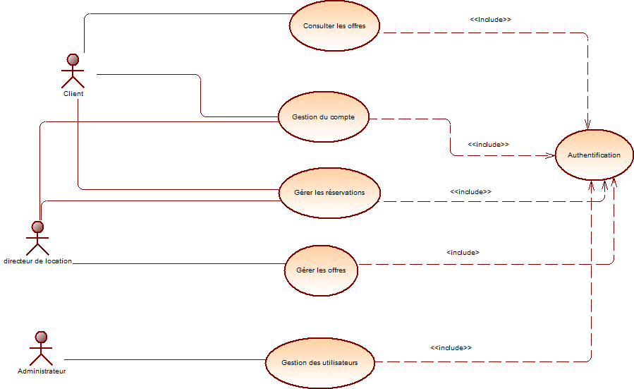
Introduction
Milieu de stage
Cadre général
Analyse et Maquettage
Conception
Réalisation Conclusion
Acteurs
Besoins fonctionnels
Besoins non fonctionnels
Diagramme de séquence système
Maquette
Diagramme de cas d’utilisation :

Slide 12
Introduction
Milieu de stage
Cadre général
Analyse et Maquettage
Conception
Réalisation Conclusion
Acteurs
Besoins fonctionnels
Besoins non fonctionnels
Diagramme de séquence système
Maquette
Ergonomie
Sécurité
Extensibilité
Portabilité

Slide 13
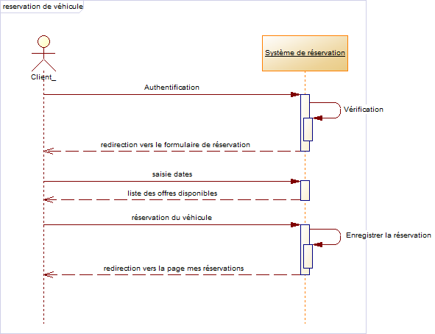
Introduction
Milieu de stage
Cadre général
Analyse et Maquettage
Conception
Réalisation Conclusion
Acteurs
Besoins fonctionnels
Besoins non fonctionnels
Diagramme de séquence système
Maquette
Scénario de réservation de véhicule :

Slide 14
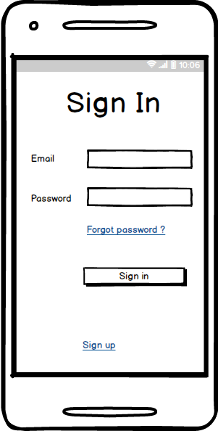
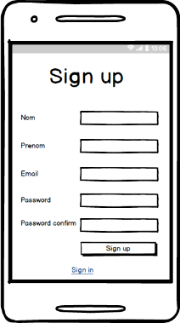
Introduction
Milieu de stage
Cadre général
Analyse et Maquettage
Conception
Réalisation Conclusion
Acteurs
Besoins fonctionnels
Besoins non fonctionnels
Diagramme de séquence système
Maquettes
Authentification
Création de compte

Slide 15
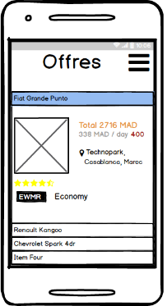
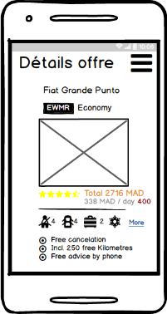
Introduction
Milieu de stage
Cadre général
Analyse et Maquettage
Conception
Réalisation Conclusion
Acteurs
Besoins fonctionnels
Besoins non fonctionnels
Diagramme de séquence système
Maquettes
Offres
Détails offre

Slide 16
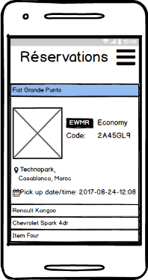
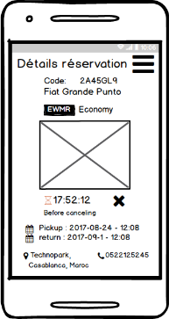
Introduction
Milieu de stage
Cadre général
Analyse et Maquettage
Conception
Réalisation Conclusion
Acteurs
Besoins fonctionnels
Besoins non fonctionnels
Diagramme de séquence système
Maquettes
Réservations
Détails réservation

Slide 17
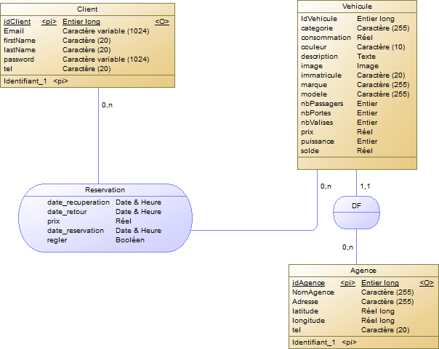
Introduction
Milieu de stage
Cadre général
Analyse et Maquettage
Conception
Réalisation Conclusion
Modèle conceptuel des données
Modèle logique des données

Slide 18
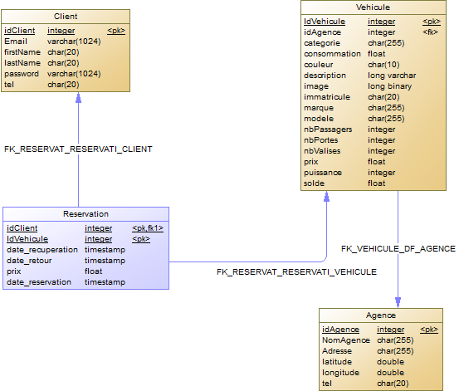
Introduction
Milieu de stage
Cadre général
Analyse et Maquettage
Conception
Réalisation Conclusion
Modèle conceptuel des données
Modèle logique des données

Slide 19
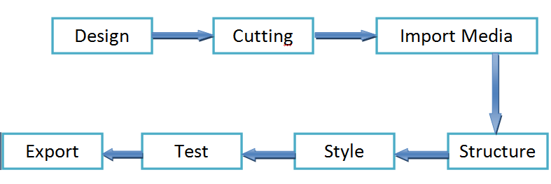
Introduction
Milieu de stage
Cadre général
Analyse et Maquettage
Conception
Réalisation Conclusion
Plateforme ScreenDy
Apis
Technologies
Démonstration
Etapes générales :
Création des vues

Slide 20
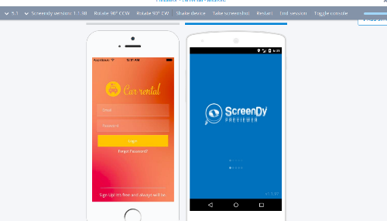
Introduction
Milieu de stage
Cadre général
Analyse et Maquettage
Conception
Réalisation Conclusion
Plateforme ScreenDy
Technologies
Démonstration
Apis
Etapes générales :
Ajout des fonctions ScreenDy JavaScript
Test de l’application

Slide 21


Introduction
Milieu de stage
Cadre général
Analyse et Maquettage
Conception
Réalisation Conclusion
Plateforme ScreenDy
Technologies
Démonstration
Apis

Slide 22
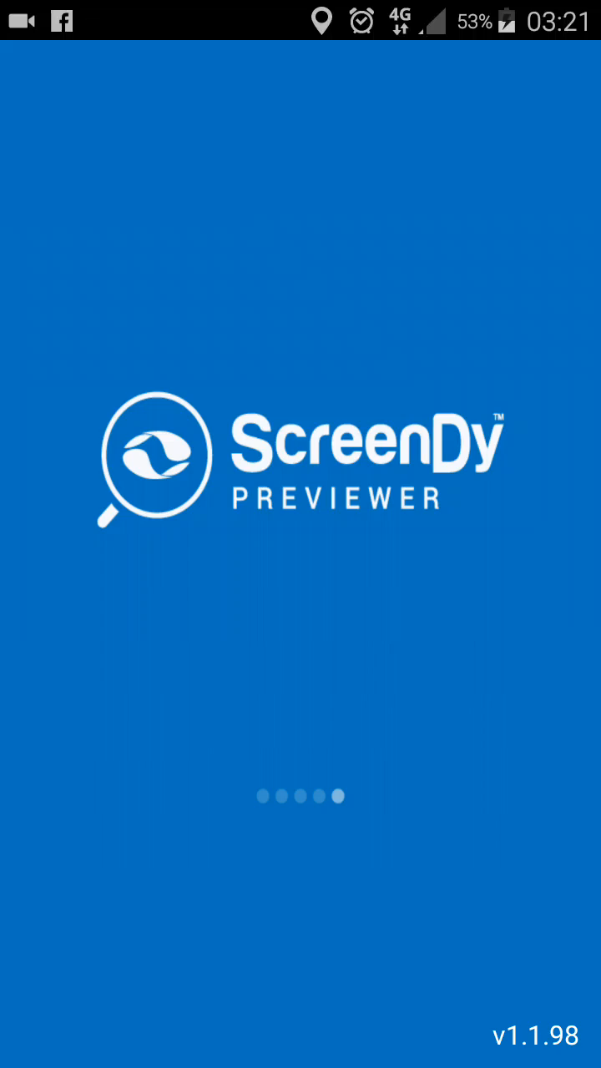
Introduction
Milieu de stage
Cadre général
Analyse et Maquettage
Conception
Réalisation Conclusion
Plateforme ScreenDy
Technologies
Démonstration
Apis

Slide 23
Introduction
Milieu de stage
Cadre général
Analyse et Maquettage
Conception
Réalisation Conclusion
Plateforme ScreenDy
Technologies
Démonstration
Apis
Recherche de place de Facebook
Extraction de profile d’Instagram

Slide 24
Conclusion
Objectif :
Réalisation d’une application mobile pour la réservation de véhicules.
Acquis :
Découvrit la plateforme ScreenDy
Avoir un aperçu de ce qu’est la vie professionnelle
Perspectives:
L ’application n’est pas parfaite et beaucoup de choses peuvent être ajoutées ou bien modifiées.
Code De La Route
Notes:
//Afin d’assurer le bon déroulement d’utilisation des biens de l’application Wafa Assurances,5 modules doivent être implémenter.
//En guise de conclusion l’objectif de mon stage étais de créer une application mobile pour la réservation de véhicules via la plateforme ScreenDy
//Ce qui ma permi de decouvrir la plateforme ains que de nouvelle technologie nottement le REST API et
//Durant ce stage j’ai pu aquerir plusirur
En matière de ce projet, j’ai eu l’opportunité d’acquérir de nouveaux concepts, dont
les principaux sont le développement d’applications sous la plateforme ScreenDy et
de travailler avec un nouveau type de SGBD qu’est le NoSQL, ce qui est vraiment
intéressant pour les prochains projets.
Effectivement l’application est loin d’etre complete et beaucoup de choses peuvent etre ajouté ou bien modifié nottemnt lajout des comptes d’agences et d’administrateurs.

Slide 25

Merci pour votre attention

Slide 26
Soutenance de stage de fin de première année
Sujet
Création d’une application mobile sous la plateforme ScreenDy
Soutenu par:
CHLA Aymen
Encadré par:
Mme. BELLA Imane
ENSIAS 2017/2018

